Slide 1
Mediabegrip week 05 2024
And the award goes to...?

Slide 2
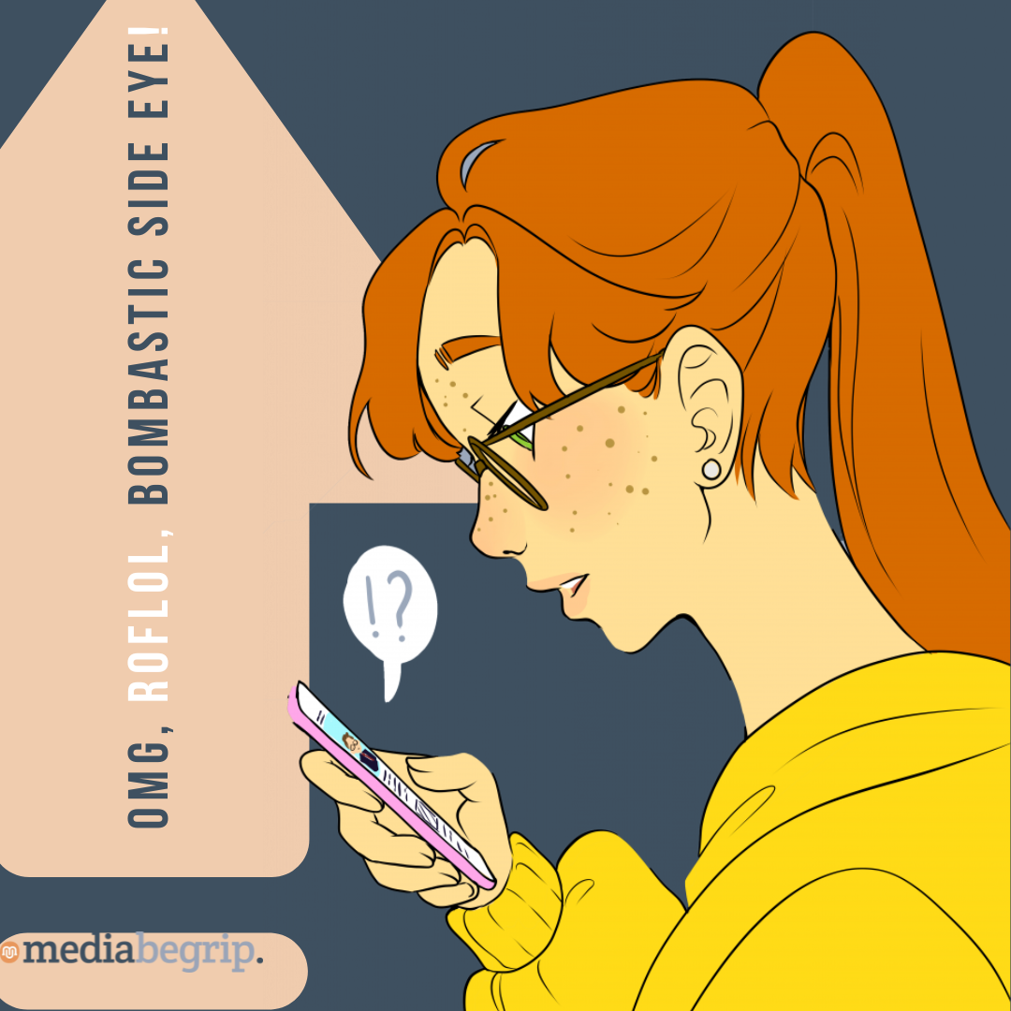
Hoi!
De Oscarnominaties zijn bekend gemaakt. Altijd wel gaaf om te zien welke film er dit jaar met de grootste prijzen vandoor gaat. Ik kijk altijd of het misschien één van de films wordt die ik ook heel goed vond.
Ik zag dat Barbie dit jaar vaak genomineerd is. Ik ben naar Barbie geweest in de bios en vond deze ook echt heel leuk. Behalve dat het op een heel leuke manier was vormgegeven, zat er ook een dubbele boodschap in. Vrouwen waren duidelijk de baas in Barbie World en Ken liep gefrustreerd door het beeldscherm.
Nu las ik dat er veel ophef is over dat 'Barbie' zelf niet is genomineerd. Veel mensen vinden dat Margot Robbie (Barbie) ook een Oscarnominatie verdiend had. Ryan Gosling (Ken) is er ook hartstikke boos over. Ik las dat men vindt dat het precies het hele punt van de Barbiefilm is. Een film over feminisme wordt dus 'gediscrimineerd’ tijdens de Oscars.
Interessant vraagstuk wel. Is dit zo? Ik weet eigenlijk niet of ik het hiermee eens ben. Hier ga ik me deze week eens in verdiepen!
Tot snel!
Liefs, Melle
Melles media

Slide 3
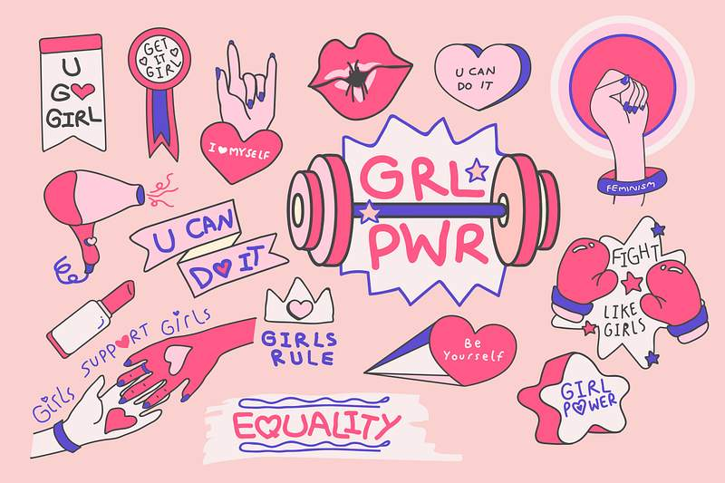
Nu in de media: Missende Oscar-nominaties voor 'Barbie' bewijzen dat het onmogelijk is om vrouw te zijn.
“Er is geen Ken zonder Barbie, en er is geen Barbie-film zonder Greta Gerwig en Margot Robbie, de twee mensen die het meest verantwoordelijk zijn voor deze geschiedenis schrijvende, wereldwijd gevierde film. Er zou voor niemand in de film erkenning mogelijk zijn zonder hun talent, lef en genialiteit.”
Op de website van LINDA.meiden wordt deze quote geciteerd van Ryan Gosling, de acteur die Ken speelt. Hij is boos omdat de actrice en regisseuse beiden niet genomineerd zijn voor een Oscar. De website LINDA.meiden vindt dat dit juist het punt van de film bewijst 'vrouwen die records breken krijgen niet half zo veel lof als mannen (die simpelweg bestaan)'. Zijn de zorgen die geuit worden op de LINDA.meiden terecht of onterecht? Wat vinden jullie?
Bron: linda.nl
https://www.linda.nl/meiden/meiden-trending/opinie-barbie-oscars-margot-robbie-greta-gerwig/

Slide 4
Wanneer is nieuws nieuws?
Wat maakt iets nieuws of nieuwswaardig?
Bekijk de video “Wat is nieuws” van Beeld & Geluid
https://youtu.be/JbluR5u5iBc
"Journalisten worden de poortwachters van het nieuws genoemd. Sommige gebeurtenissen komen door de poorten, en andere gebeurtenissen halen het nieuws niet."
- IJsbrand Terpstra

Slide 5
Poortwachters
Bespreek klassikaal:
Welk nieuws stond er afgelopen week centraal voor de leerkracht?
Welk nieuws heeft de klas vooral meegekregen in de afgelopen week?
Zijn jullie dan ook poortwachters?
Opdracht: Waar haal jij jouw nieuws vandaan?
Maak een lijst met 5 verschillende nieuwsbronnen waar jij nieuws vandaan haalt (bijv. Jeugdjournaal).
Schrijf bij elke nieuwsbron op:
Hoe vaak je hier nieuws van ziet (bijv. 1x per week);
Wat voor soort nieuws het is (bijv. entertainment, sport, wereldnieuws, enz.);
Via welke drager jij het nieuws tot je krijgt (bijv. radio, tv, email, krant of social media).

Slide 6
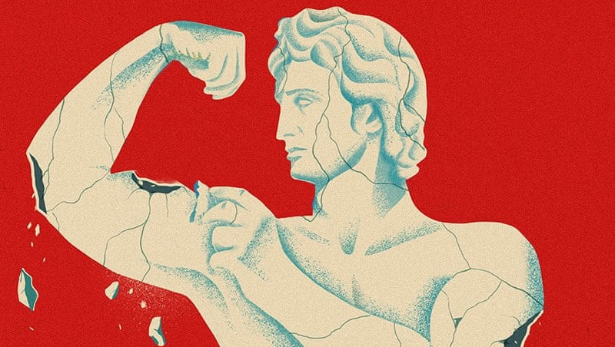
Nu in de media: Oscar-gezeur over Margot Robbie genuanceerd: 'Neem je verlies'
“Niet iedereen kan een Oscar winnen.” Whoopi Goldberg snapt de ophef over de Oscarnominaties niet helemaal. Op sociale media was flink wat kritiek, omdat Barbie-hoofdrolspeelster Margot Robbie en regisseuse Greta Gerwig niet genomineerd zijn voor de prestigieuze filmprijs. "Niet iedereen kan winnen", reageerde Goldberg in de talkshow The View. Oftewel, neem je verlies.
Op de website Manners.nl wordt deze quote geciteerd van Whoopi Goldberg, voormalig Oscarwinnares. Manners is het met haar eens en vindt alles maar 'Oscar-gezeur’.
Hoe komt het dat hetzelfde nieuws met twee totaal verschillende blikken op de wereld gebracht wordt? Is dit oké?
Bron: manners.nl
https://www.manners.nl/whoopi-goldberg-oscar-margot-robbie-barbie/

Slide 7
Pluriformiteit?
In Nederland is er sprake van persvrijheid. Dit houdt in dat iedereen gedachten en gevoelens mag uiten (wel rekening houdend met de Grondwet!). De overheid mag zich niet bemoeien met wat media schrijven.
Alle verschillende nieuwsbronnen hebben een eigen redactie én doelgroep met een bepaalde blik op de wereld. Vanuit deze factoren bepalen zij welk nieuws er gebracht wordt (poortwachters) en de invalshoek: met welk verhaal het nieuws gebracht wordt.
Dit noemen we pluriformiteit: de verschillen in de nieuwsmedia. Door pluriformiteit kunnen mensen goed geïnformeerd worden vanuit verschillende invalshoeken. Ook kunnen nieuwsmedia specifieke doelgroepen bereiken, bijvoorbeeld jongeren, mensen met een geloofsovertuiging of personen uit een specifieke regio.
Deze foto van Onbekende auteur is gelicentieerd onder CC BY-NC-ND.

Slide 8
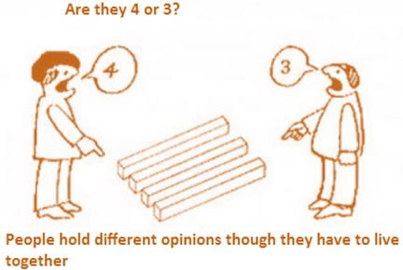
Waarom is pluriformiteit belangrijk?
Bespreek klassikaal:
Waarom is pluriformiteit belangrijk?
Of is pluriformiteit enkel verwarrend?

Slide 9
Persvrijheid
Mediapluriformiteit is niet overal vanzelfsprekend. Er zijn genoeg landen waar nieuwsbronnen verboden worden, bijvoorbeeld omdat ze kritisch op de overheid zijn of entertainment onderwerpen bespreken die verboden zijn.
In Nederland hebben journalisten persvrijheid:
Journalisten mogen schrijven wat ze willen: De overheid mag zich in Nederland niet bemoeien met wat mensen zeggen of schrijven (persvrijheid). Iedereen mag zeggen en schrijven wat hij wil. Zolang het niet in strijd is met de wet. Belediging, smaad en aanzetten tot haat en discriminatie zijn bijvoorbeeld verboden. Of iets in strijd is met de wet beoordeelt een rechter achteraf.
(https://www.rijksoverheid.nl/onderwerpen/media-en-publieke-omroep/persvrijheid-bewaken)
Deze foto van Onbekende auteur is gelicentieerd onder CC BY.

Slide 10
Onderdeel Burgerschap
Iedere week een opdracht om te werken aan de doelen van Burgerschap! De opdracht sluit aan bij de les van Mediabegrip.

Slide 11
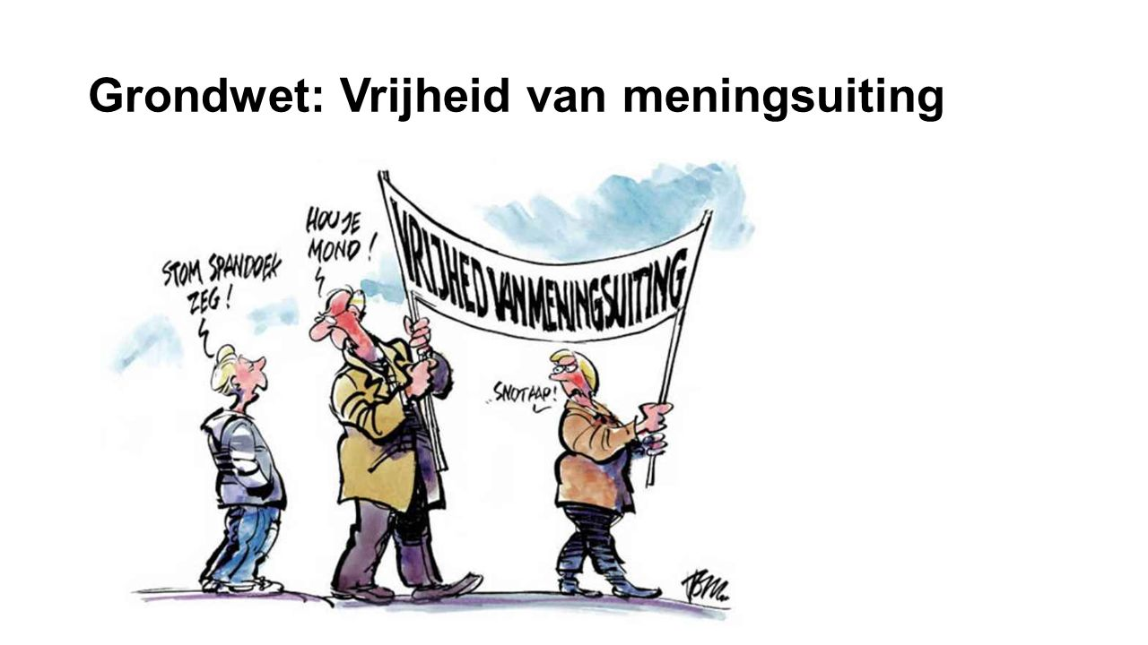
Vrijheid van meningsuiting
Vrijheid van meningsuiting is net zoiets als persvrijheid. Jij mag zeggen wat jij vindt, zolang dit binnen de wet blijft. Discrimineren mag bijvoorbeeld niet.
In Nederland is er veel discussie over de vrijheid van meningsuiting. Sommigen menen dat de vrijheid van meningsuiting beperkt moet worden, terwijl anderen zeggen dat ze vinden dat ze bijna niks meer mogen zeggen en een grotere vrijheid van meningsuiting willen hebben.
Wat vind jij? Heb jij het idee dat je mag zeggen wat je wilt? Heb jij weleens iets willen zeggen, maar dat niet gedaan omdat je je hier niet vrij genoeg in voelde?
Deze foto van Onbekende auteur is gelicentieerd onder CC BY.

